Slide 1

সবাইকে শুভেচ্ছা

Slide 2
পরিচিতি
শিক্ষক
পাঠ
শিল্পী রাণী দেব
সহকারী শিক্ষক
কিশোরগঞ্জ টেক্সটাইল মিলস আদর্শ উচ্চ বিদ্যালয়
যশোদল, কিশোরগঞ্জ।
শ্রেণীঃ অষ্টম
বিষয়ঃ বাংলাদেশ ও বিশ্ব পরিচয়
অধ্যায়ঃ আট
পাঠঃ বাংলাদেশর দূর্যোগ
সময়ঃ ৪৫ মিনিট।

Slide 3
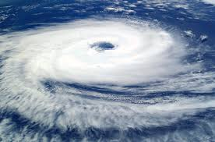
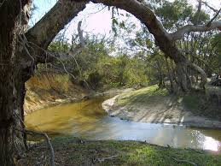

Slide 4
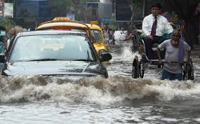
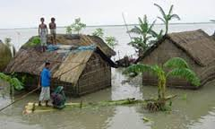

Slide 5
বন্যা ও দূর্যোগ মোকাবেলায় করণীয়

Slide 6
শিখন ফল
১। বন্যার পানি নেমে গেলে আমাদের করণীয় কি তা
বলতে পারবে।
২। নদী ভাঙ্গন মোকাবেলায় কি প্রস্তুতি নিতে হবে তা
বলতে পারবে।
৩। খরা মোকাবেলায় কিছু পদক্ষেপ ব্যাখ্যা করতে
পারবে।

Slide 7
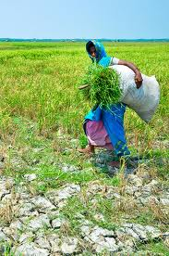
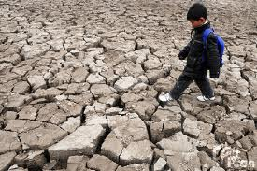
খরা

Slide 8
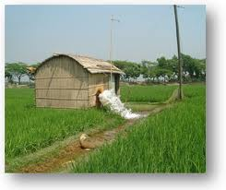
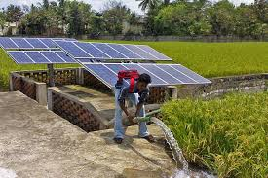
খরা মোকাবেলায় করণীয়

Slide 9
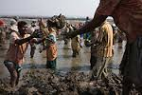
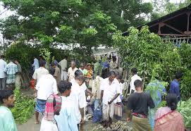
নদী ভাঙ্গন মোকাবেলায় করনীয়

Slide 10
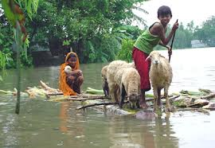
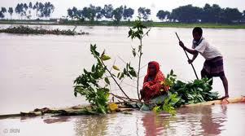
বন্যা

Slide 11
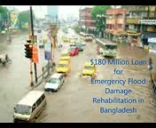

Slide 12
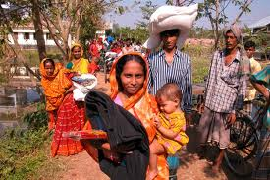
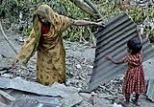
বন্যার পর করনীয়

Slide 13
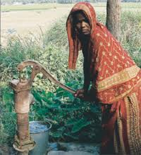
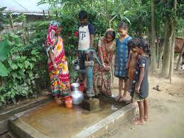
বন্যার পর বিশুদ্ধ পানি পান করার ব্যবস্থা করা

Slide 14
দলীয় কাজ
দূর্যেগকালীন সময়ে আমাদের করণীয় বিষয়গুলো উল্লেখ কর।

Slide 15
মূল্যায়ন
১। এলাকায় দূর্যোগ দেখা দিলে কাদের সাথে যোগাযোগ রাখা
উচিত?
২। নদী ভাঙ্গনের আশঙ্কা দেখা দিলে প্রথমেই কি প্রস্তুতি নিতে
হবে?
৩। বন্যার সময় কোন ধরনের টিউবয়েলের পানি পান করা
নিরাপদ?

Slide 16
বাড়ির কাজ
বন্যার পর তোমার এলাকায় দূর্গত মানুষের সাহায্যে
তুমি কি কি পদক্ষেপ গ্রহন করতে পার লিখ।

Slide 17

ধন্যবাদ

